Slide 1
일본 문화의 관광 자원
21501710 일본어일본학과 이준엽

Slide 2
목차
일본의 소개
지역별 문화 관광자원
테마파크
일본 축제
일본의 유명한 3대 성
일본 음식

Slide 3
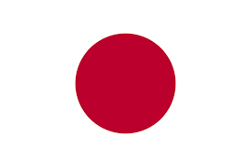
일본의 소개
◈ 수 도 : 동경(Tokyo)
◈ 인 구 : 약125,869,000명 (2006 현재)
◈ 면 적 : 약 38만㎢ (한반도의 1.7배)
◈ 언 어 : 일본어(Japanese)
◈ 기 후 : 해양성의 온화한 기후
◈ 주요민족 : 일본족 (Japanese 98%)
◈ 종 교 : 신도, 불교, 기독교
◈ 환 율 : 100￥ = 783.03 원(2007. 10. 10 기준)

Slide 4
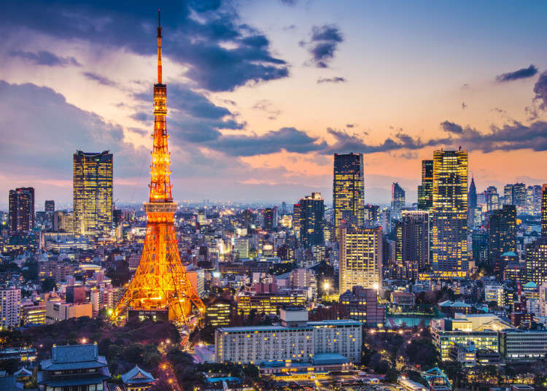
지역별 문화 관광자원
도쿄
-도쿄 도는 "간토 지방" 서남부와
태평양상의 "이즈 제도"
"오가사와라 제도"의 도서부로
구성되어 있음
-1100만명 이상의 사람들이
거주하는 일본의 수도

Slide 5
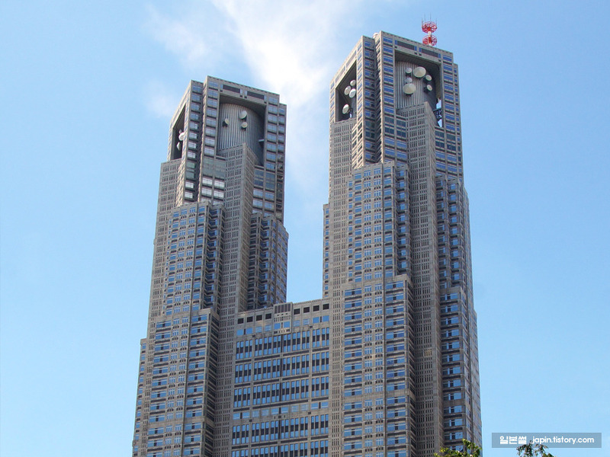
지역별 문화 관광자원
① 도쿄 도청사
-1991년 3월 완공된 신도청 건물은
신주쿠나사구치 지역의 상징이다.
-각실이 약 1000 제곱미터에
달하는 거대한 전망실

Slide 6
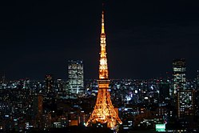
지역별 문화 관광자원
② 동경타워
-파리 에펠탑의 모양으로
1958년 세워진 도쿄타워는
333m의 높이로 자립 철탑으로는
세계 제일의 높이
-총 4000T의 철근이 사용됨

Slide 7
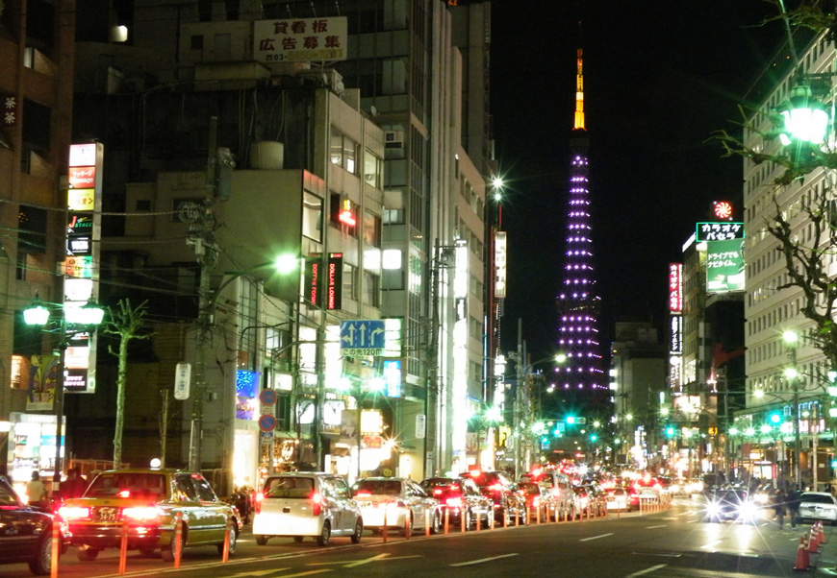
지역별 문화 관광자원
③ 롯폰기
-2003년 4원 문을 연 롯폰기힐스는
비즈니스, 엔터테인먼트, 쇼핑, 주거,
관광, 예술, 자연 등이 있음
-미래형 도시로서 개장한지
6개월만에 2600만명의 방문객 유치

Slide 8
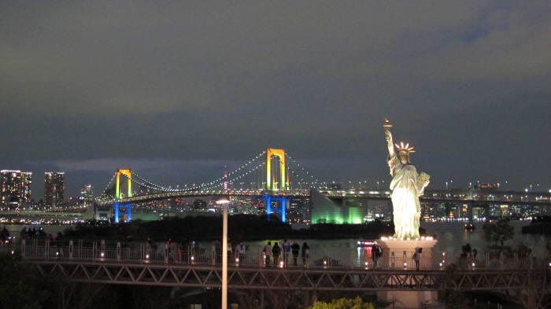
지역별 문화 관광자원
④ 레인보우 브릿지
-레인보우 브릿지는 오다이바와
시바우라를 이어줌과 동시에
수도고속의 정체 완화를 위해 건설
-특히 야경이 유명
-다리 앞에 세워진 자유의 여신상
오다이바를 대표하는 상징물

Slide 9
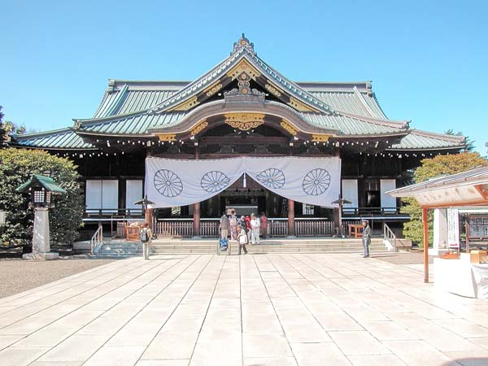
지역별 문화 관광자원
⑤ 야스쿠니신사
-제 2차세계대전을 일으킨
총 246만여 명의 전몰자의
위패가 안치
-전쟁을 미화 한다는
비판을 받고 있는 신사

Slide 10
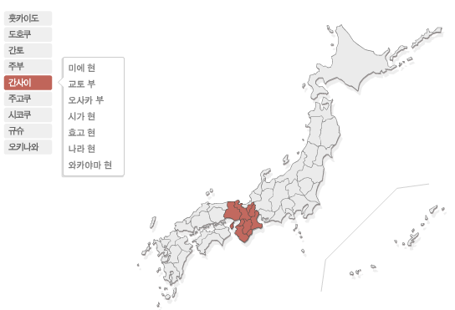
지역별 문화 관광자원
2) 오사카
-인구 밀도는 수도 도쿄에 이어
일본 제 2 위
-수륙교통의 요충지
-상업 도시로서 크게 발전

Slide 11
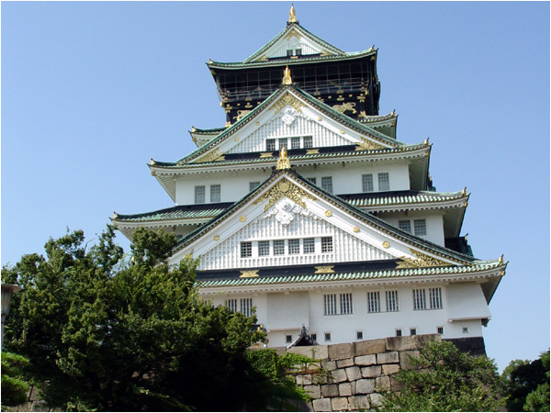
지역별 문화 관광자원
① 오사카성
-오사카의 역사와 문화, 관광의 상징
-도요토미 히데요시의 목상을 비롯해서,
무구, 의상, 병풍등 귀중한 자료가 전시

Slide 12
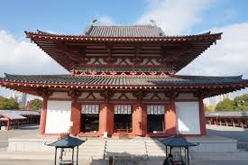
지역별 문화 관광자원
② 일본최고의 관사 - 시텐노지절
-쇼토쿠 태자가 건립한 일본 최고의 관사
-백제의 기술자들을 데리고 와서
이 절을 완공

Slide 13
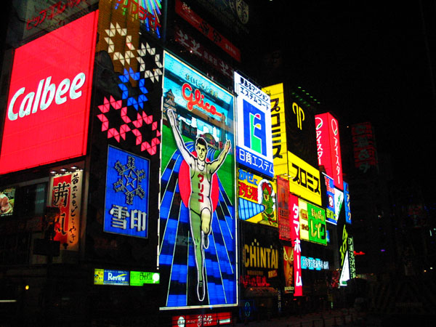
지역별 문화 관광자원
③ 도톰보리
-지금에 와서는 유행과 패션의 거리
-온갖 먹거리
-관광객들의 오사카 필수 코스

Slide 14
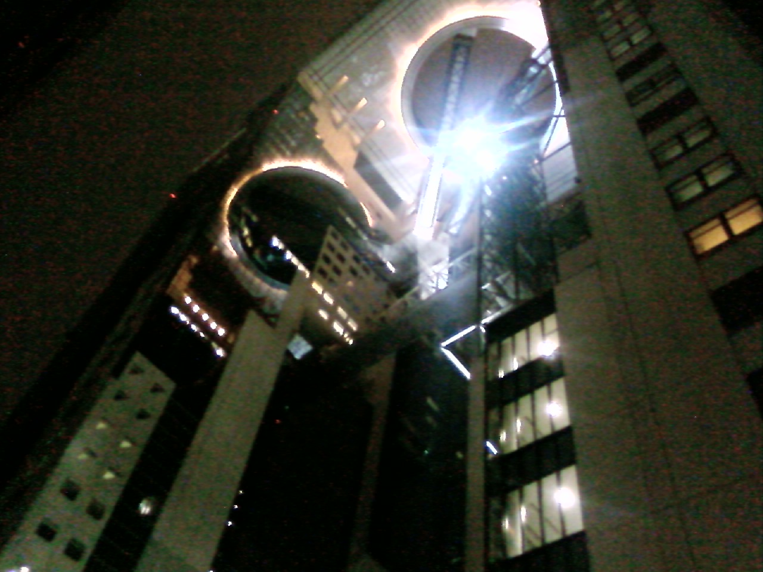
지역별 문화 관광자원
④ 쓰텐가쿠
-1912년에 동양제일의 전망타워로서
지어진 오사카의 상징
-쓰텐가쿠는 일본 최초로 엘레베이터 설치

Slide 15
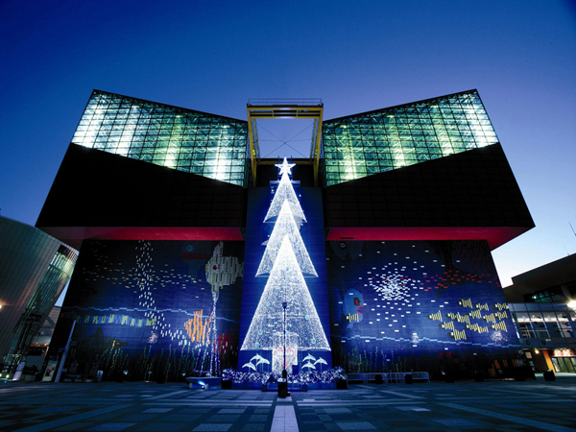
지역별 문화 관광자원
⑤ 해유관(카이유칸)수족관
-총 수량 11,000톤의 거대한 수족관
-약 580종 30,000점의 다양한 생물을 전시
-아쿠아 게이트라 불리는 아열대 바다를
연상하게 하는 터널

Slide 16
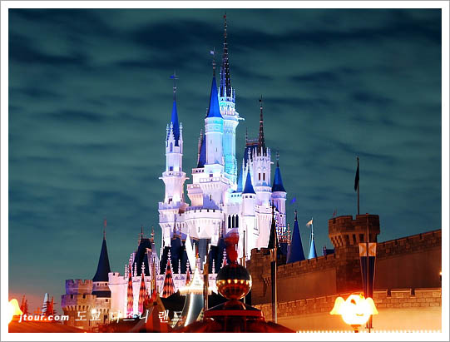
테마파크
디즈니 랜드
-일본 최고의 테마파크
-다양한 엔터테인먼트 시설로
관광객 유치
요금 | 18세이상 | 12세~17세 | 4세~11세
1 DAY 패스포트 | 5,800엔 | 5,000엔 | 3,900엔
2 DAY 패스포트 | 10,000엔 | 8,800엔 | 6,900엔

Slide 17
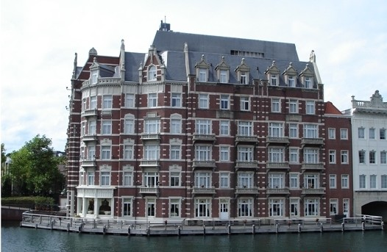
테마파크
2) 하우스텐보스
-네덜란드를 그대로 재현해 놓은
거대한 테마파크
-일본 속의 다른 이국을 경험할 수 있는
문화적, 역사적 장소

Slide 18
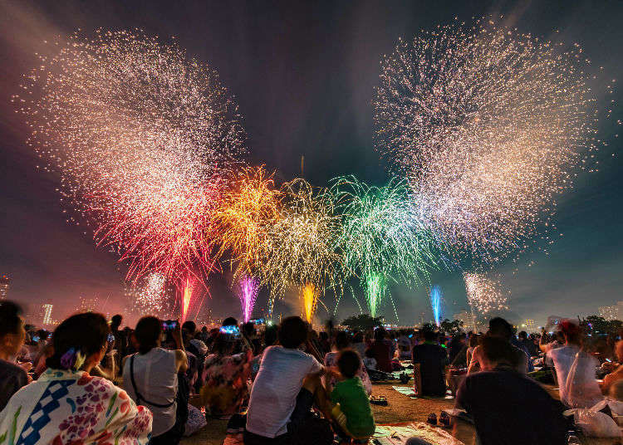
일본 축제
1) 하나비 축제
-1613년 영국의 사신인 존 셀리스가
처음 펼쳐 보임
-보통 여름에 열림
-일본의 각 지역에서 다양한 하나비 축제

Slide 19
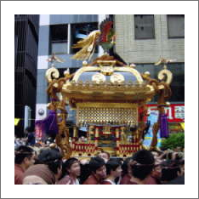
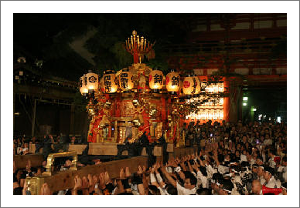
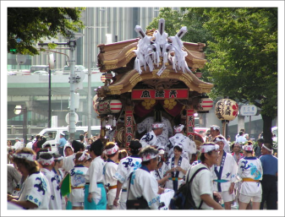
일본 축제
2) 마쯔리
-축제를 뜻하는 말
-도쿄의 3대 마쯔리
1. 도쿄의 칸다마쯔리
2. 교토의 기온마쯔리
3. 오사카의 덴진사이마쯔리

Slide 20
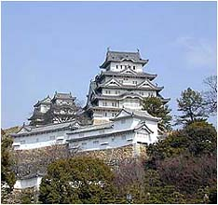
일본의 유명한 3대 성
① 히메지성
-세계문화유산으로 지정
-일본제일의 유명한 성

Slide 21
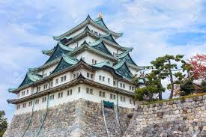
일본의 유명한 3대 성
② 나고야성
-도쿠카와 이에야스가 축성한 성
1945년 공습으로 소실되어
전후 14년 뒤인 1959년 재건

Slide 22
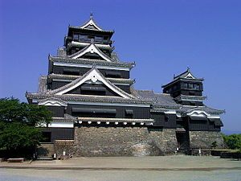
일본의 유명한 3대 성
③ 구마모토성
-7년에 걸쳐 완성한 일본에서 유명한 성
-현재는 박물관으로 사용중
-구마모토의 상징으로 여겨짐

Slide 23
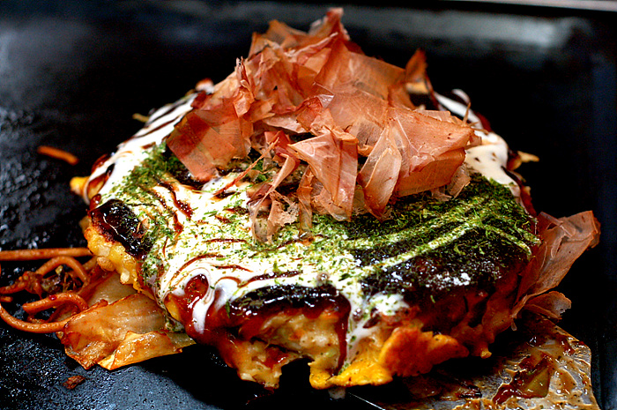
일본 음식
1) 오코노미야키
-일본식 철판 요리
-마음대로 여러 가지 재료나
양념을 해서 부쳐 먹을 수 있다는 뜻

Slide 24
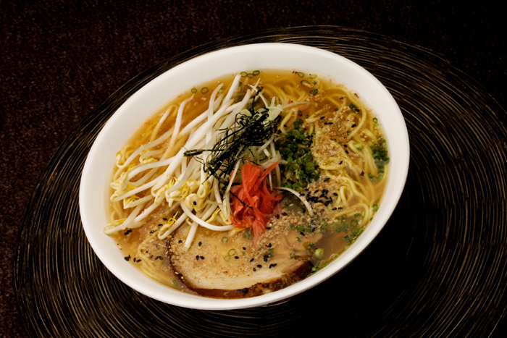
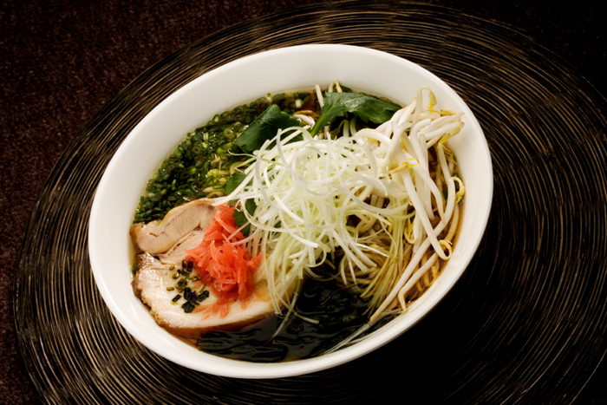
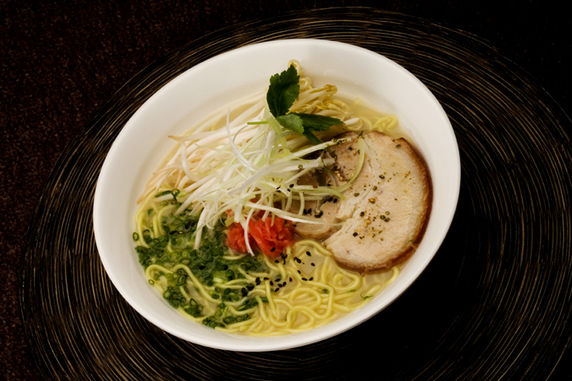
일본 음식
2) 라멘
1. 미소라멘 – 동북지방에서 주로 먹으며,
진하고 냄새가 강함
2. 쇼유라멘 – 일본 라멘의 기본
3. 돈고츠라멘 – 돼지 사골 육수에 소금 맛
첨가한 라멘

Slide 25

일본 음식 (영상)
오사카 여행 맛집 Top 15
https://www.youtube.com/watch?v=044InaPSyuc

Slide 26
감사합니다

